Slide 1
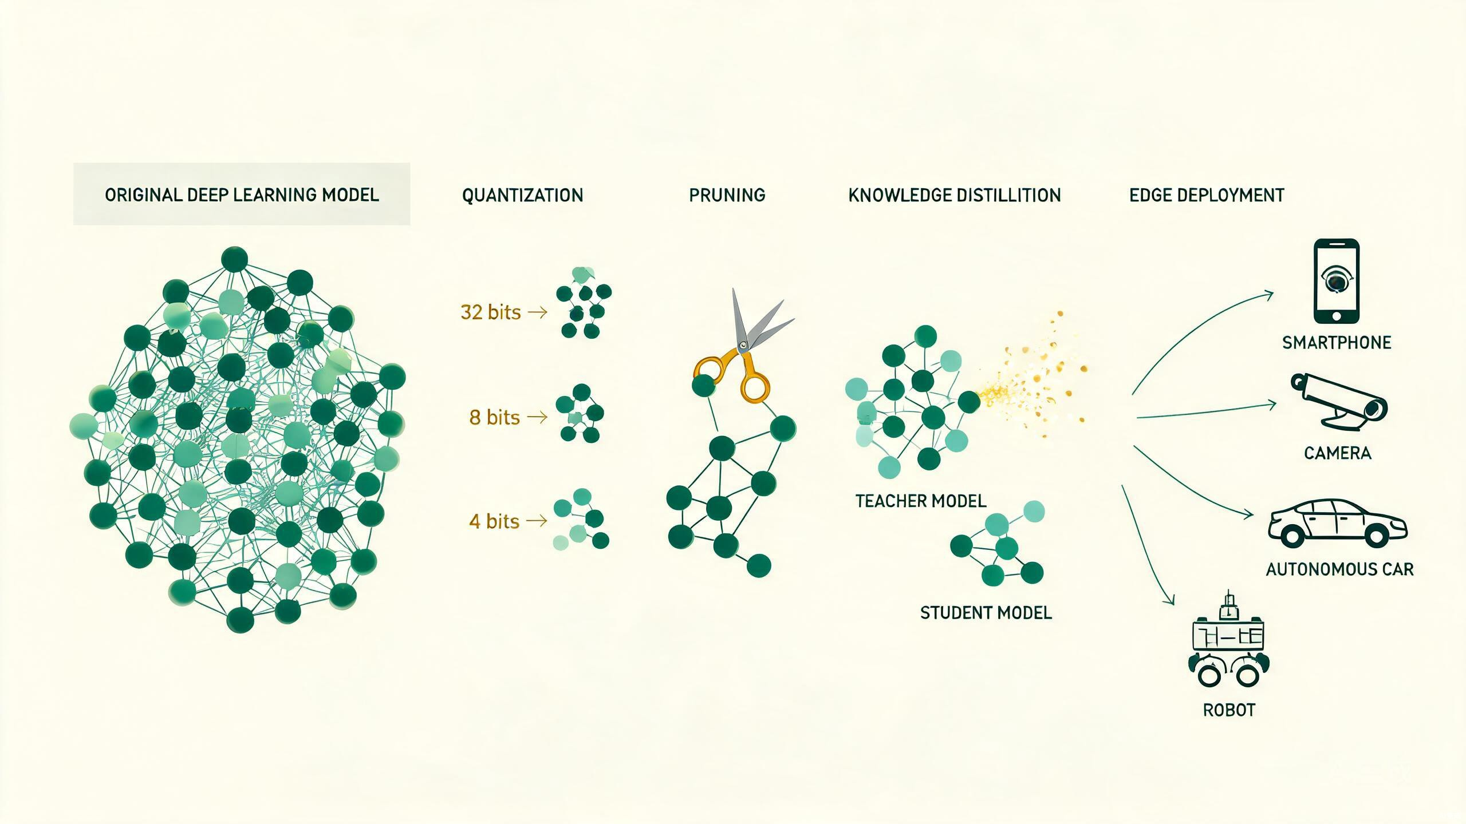
Day 81
模型部署基础
量化 · 剪枝 · 知识蒸馏

Slide 2
为什么需要模型优化？
1.38亿
150亿
500ms
10W+
VGGNet参数量
单次前向传播FLOPs
移动端推理延迟
GPU功耗
500MB+存储
计算量巨大
用户体验差
边缘设备不可承受

Slide 3
三大核心支柱
量化 Quantization
剪枝 Pruning
知识蒸馏 Distillation
FP32 → INT8/INT4
减少75%+内存
移除冗余连接
稀疏化模型结构
教师→学生
传递暗知识

Slide 4
量化：从32位到4位
格式 | 位数 | 内存 | 加速
FP32 | 32 | 100% | 1.0x
FP16 | 16 | 50% | 1.5-2x
INT8 | 8 | 25% | 2-4x
INT4 | 4 | 12.5% | 4-8x
PTQ vs QAT
PTQ：直接量化预训练模型 → 简单快速，精度损失可能较大QAT：训练过程中模拟量化 → 精度更优，但需要额外训练成本
x_quant = round((x - z) / s)

Slide 5
剪枝：三种粒度策略
非结构化
结构化
N:M稀疏
90%+稀疏度
通道/层裁剪
如2:4
✓ 压缩率极高
✓ 直接加速
✓ 硬件友好
✗ 需专用稀疏库
✗ 压缩率较低
✗ 稀疏度受限

Slide 6
知识蒸馏：传递暗知识
教师网络 Teacher
学生网络 Student
软标签
T = 4~10
大模型 | 高精度
输出软标签概率分布
小模型 | 轻量化
学习教师输出分布
暗知识：概率分布中蕴含的类别间相似性（如猫→0.9, 狗→0.05, 狐狸→0.03）

Slide 7
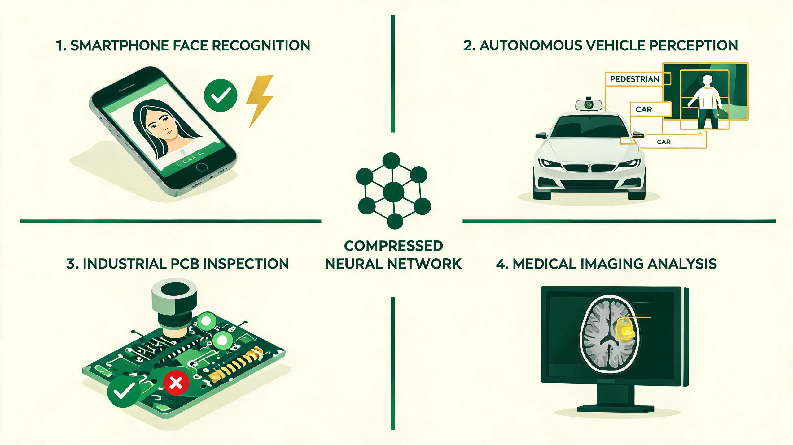
部署框架生态
ONNX
跨框架模型交换标准
TensorRT
NVIDIA GPU推理优化
OpenVINO
Intel硬件加速
TFLite
移动端部署

Slide 8
实验效果对比
技术 | 基线 | 优化后 | 提升
INT8量化 | 240KB | 60KB | -75%
通道剪枝50% | 11.2M | 2.8M | -75%
知识蒸馏 | 70% | 73% | +3%
关键结论：量化+剪枝+蒸馏组合使用，可在保持精度的同时实现10倍+的压缩与加速。

Slide 9
工业部署流程
1
2
3
4
5
6
训练基线模型
剪枝稀疏化
量化降精度
蒸馏恢复精度
导出ONNX
TensorRT优化

Slide 10
关键文献
2015
Distilling the Knowledge in a Neural Network
Hinton et al.
2016
Deep Compression (ICLR Best Paper)
Han et al.
2019
The Lottery Ticket Hypothesis (ICLR Best Paper)
Frankle & Carbin

Slide 11
场景选择策略
云端服务器
智能手机
嵌入式设备
NVIDIA A100
ARM CPU
FPGA
最大化吞吐量
实时+低功耗
确定性延迟
TensorRT + FP16/INT8 + 批处理
TFLite + INT8量化 + 模型剪枝
定点量化 + 结构化剪枝 + 算子定制

Slide 12
未来趋势与挑战
大模型压缩
硬件协同设计
GPT-4/LLaMA等千亿参数模型的量化与剪枝
模型架构与NPU/TPU特性联合优化
动态推理
神经架构搜索
根据输入难度自适应调整计算量
自动搜索高效-高精度模型结构

Slide 13
核心总结
1
量化：降低数值精度，减少75%+内存
2
剪枝：移除冗余连接，稀疏化模型
3
蒸馏：教师-学生框架，传递暗知识
4
部署：ONNX/TensorRT打通生产链路
模型部署是连接算法研究与产业应用的桥梁

Slide 14
下节预告
Day 82: ONNX与TensorRT — 模型部署框架实战
• PyTorch模型导出为ONNX格式• TensorRT优化流程：层融合、精度校准、序列化• 实战：ResNet通过ONNX→TensorRT部署到GPU• 对比FP32/FP16/INT8推理速度与精度

Slide 15
THANK YOU
计算机视觉100天学习计划
Day 81 | 2026-08-14

Slide 16
Q & A
欢迎提问与讨论
模型部署基础 · Day 81

